Slide 1

Login
Benutzername
Passwort
Login
Noch nicht registriert?
Hier Konto erstellen

Slide 2

QR-Code scannen

Slide 3
Zurück
Kaffeemaschine
Texterklärung
Audiobeschreibung
Videoanleitung

Slide 4
Zurück
Kaffeemaschine
Überschrift
Ist Wasser in der Kaffeemaschine?
Steht eine Tasse unter der Kaffeemaschine?
Ist Kaffeepulver in der Maschine?
…
Drücke den großen Knopf
Warte bis Kaffee fertig ist

Slide 5
Zurück
Kaffeemaschine
Texterklärung
Audiobeschreibung
Videoanleitung

Slide 6
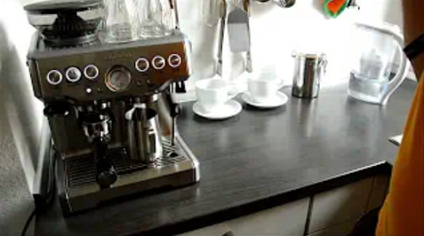
Zurück
Kaffeemaschine

Slide 7
Login
Benutzername
Passwort
Login
Noch nicht registriert?
Hier Konto erstellen

Slide 8
QR-Code scannen
um Inhalte zu bearbeiten
Neuen QR-Code generieren
Liste aller bisher erstellten QR-Codes
Notes:
Frage an Stackholder: kann CQ-Code als Bezeichnung vll schon zu technisch sein? -> sollte man eine einfachere Umschreibung finden?

Slide 9


Zurück
Kaffeemaschine
Titel bearbeiten
Texterklärung
Audio
Videoanleitung
Notes:
Hier vll noch button oder icon, dass man Qr-Code herunter laden kann. So muss man nicht in die „Liste aller QR-Codes“ gehen

Slide 10
Zurück
Kaffeemaschine
Titel bearbeiten
Texterklärung
Videooptionen
Audio
Hochladen
Löschen
Videoanleitung

Slide 11
Zurück
Kaffeemaschine
Titel bearbeiten
Texterklärung
Audio
Videoanleitung
Notes:
Hier vll noch button oder icon, dass man Qr-Code herunter laden kann. So muss man nicht in die „Liste aller QR-Codes“ gehen

Slide 12
Zurück
Kaffeemaschine
Titel bearbeiten
Texterklärung
Textoptionen
Audio
Bearbeiten
Löschen
Videoanleitung

Slide 13
Zurück
Kaffeemaschine
Überschrift
Ist Wasser in der Kaffeemaschine?
Steht eine Tasse unter der Kaffeemaschine?
Ist Kaffeepulver in der Maschine?
...
Drücke den großen Knopf
Warte bis Kaffee fertig ist
Änderungen speichern

Slide 14
Zurück
Kaffeemaschine
Titel bearbeiten
Texterklärung
Audio
Videoanleitung
Notes:
Hier vll noch button oder icon, dass man Qr-Code herunter laden kann. So muss man nicht in die „Liste aller QR-Codes“ gehen

Slide 15
QR-Code scannen
um Inhalte zu bearbeiten
Neuen QR-Code generieren
Liste aller bisher erstellten QR-Codes
Notes:
Frage an Stackholder: kann CQ-Code als Bezeichnung vll schon zu technisch sein? -> sollte man eine einfachere Umschreibung finden?

Slide 16

Zurück
Liste aller erstellten QR-codes
QR-Code herunterladen
Kaffeemaschine
Schlüsselkorb
Küchentür
Einkaufskorb
QR-Nr29
QR-Nr30
QR-Nr31
QR-Nr32
Notes:
Textfeld wird eingeblendet wenn man mit Maus oder Finger über dem Feld ist.
- Suchfeld und Sortieroption für Felder?

